Slide 1
BARBERSHOP POLITEHNIKA
Analiza i dizajn softvera
Mobilna aplikacija za rezervaciju termina u barber shop-u
Berbić Amar, Subašić Alija Haračić Mirza, Zelkanović Samed
Mentor: doc.dr. Mujo Hodžić

Slide 2
01
Funkcionalni zahtjevi

Slide 3
1. Registracija korisnika
2. Prijava korisnika
3. Prikaz informacija o salonu
5. Kreiranje rezervacije
6. Pregled prethodnih rezervacija
4. Prikaz svih frizera
7. Admin funkcionalnosti (za frizere)
8. Pregled profila korisnika
9. Odjava korisnika

Slide 4
Admin funkcionalnosti
Aplikacija sadrži poseban admin panel namijenjen frizerima. Putem ovog panela frizeri imaju sljedeće mogućnosti:
Pregled svih rezervacija koje su korisnici napravili, uključujući podatke o terminu i imenu korisnika.
Upravljanje rezervacijama, uključujući opciju otkazivanja termina u slučaju potrebe (npr. nedostupnost frizera, promjena rasporeda).
Ova funkcionalnost omogućava frizerima da efikasno organizuju svoj radni dan i imaju punu kontrolu nad svojim rasporedom.

Slide 5
02
Nefunkcionalni zahtjevi

Slide 6
1. Performanse i dostupnost
4. Sigurnost
2. Pouzdanost
5. Kompatibilnost i lokalizacija
3. Upotrebljivost i održavanje
6. Skalabilnost

Slide 7


Korišteni alati
03

Slide 8

UML dijagrami
04

Slide 9
01
USE CASE DIJAGRAM

Slide 10
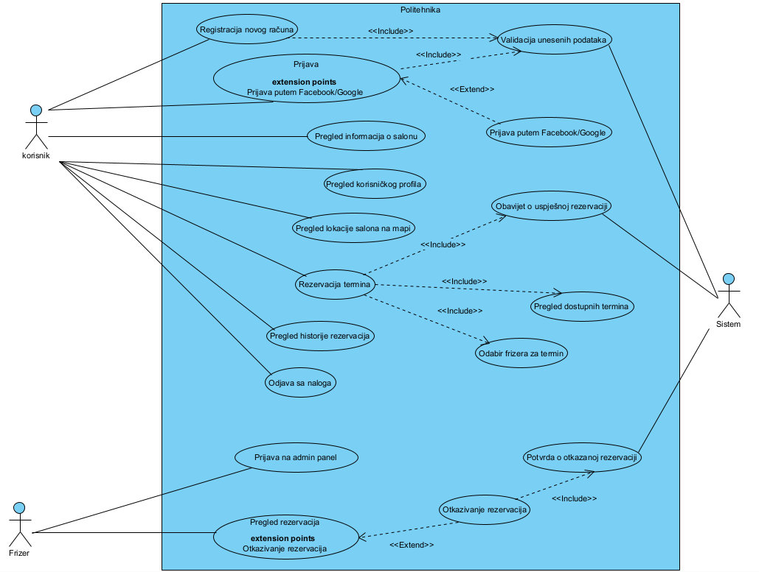

Slide 11
02
DOMAIN MODEL

Slide 12
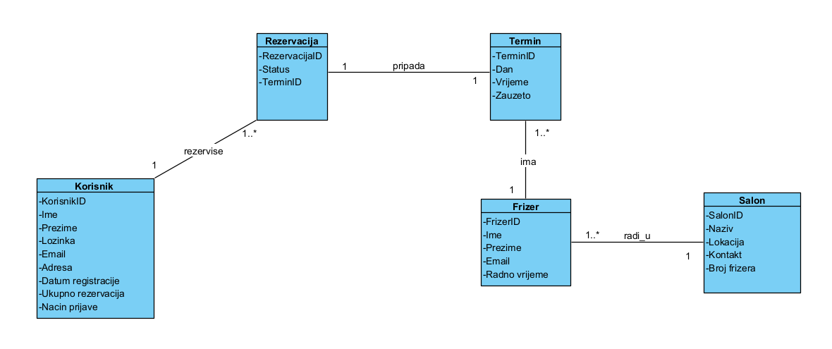

Slide 13
03
KLASNI DIJAGRAM

Slide 14
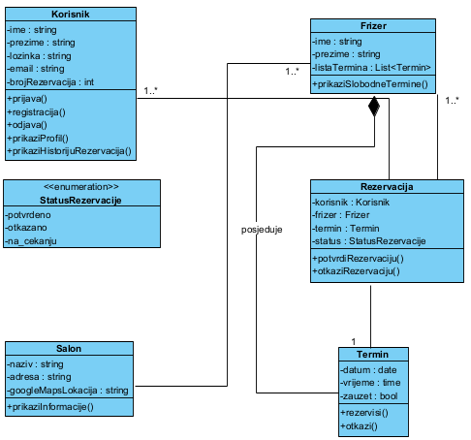

Slide 15
04
SEKVENCIJALNI DIJAGRAM (1)

Slide 16
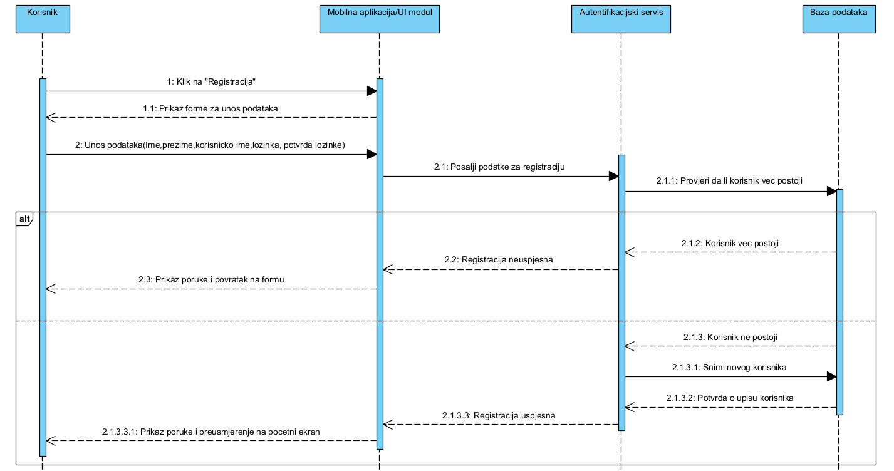

Slide 17
05
SEKVENCIJALNI DIJAGRAM (2)

Slide 18
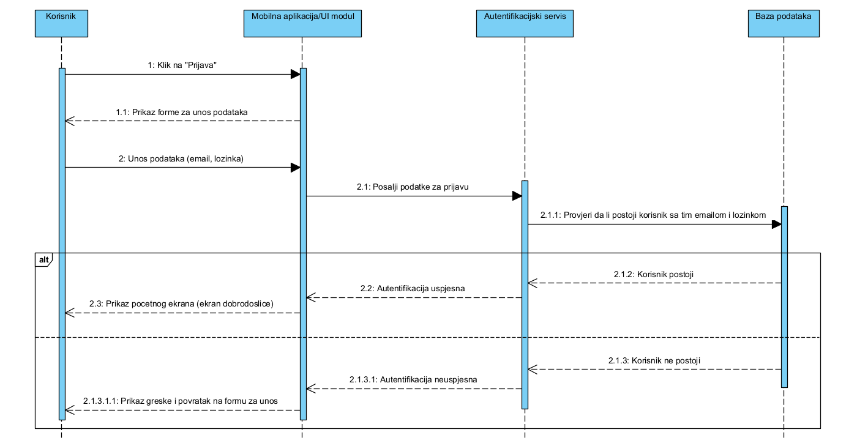

Slide 19
06
SEKVENCIJALNI DIJAGRAM (3)

Slide 20
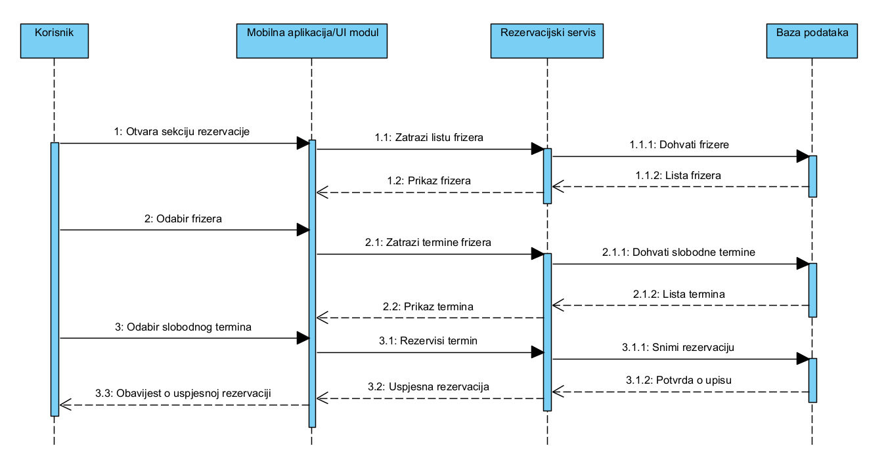

Slide 21
07
DIJAGRAM AKTIVNOSTI

Slide 22
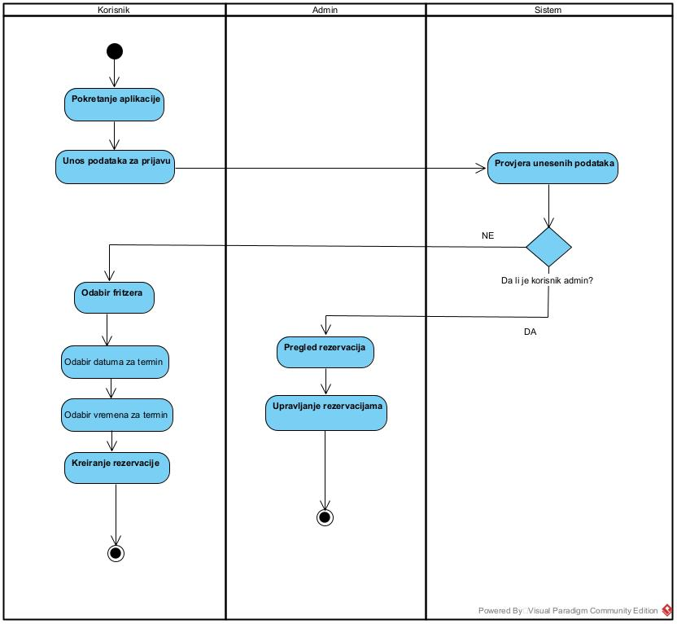

Slide 23
08
ER DIJAGRAM

Slide 24
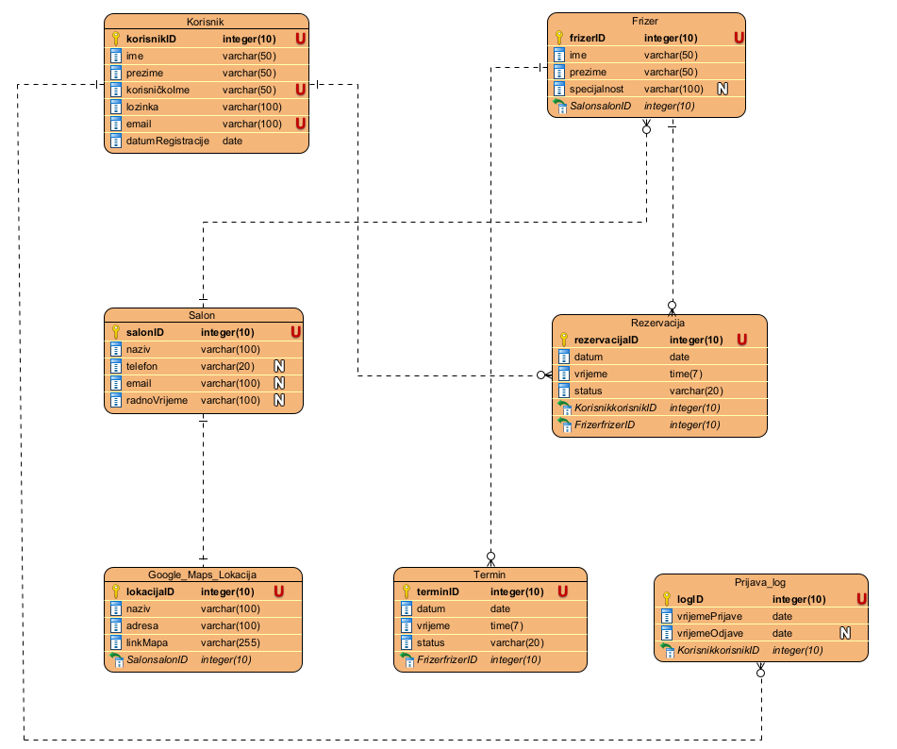

Slide 25
09
DIJAGRAM RASPOREĐIVANJA

Slide 26
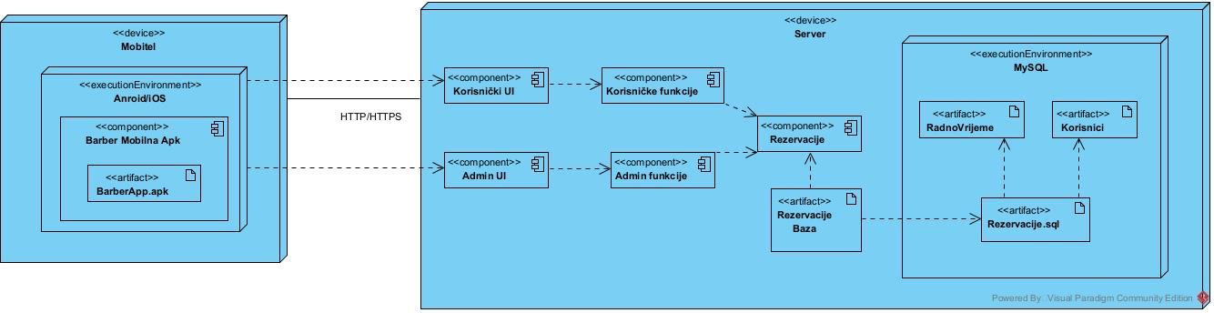

Slide 27
10
KOMUNIKACIONI DIJAGRAM

Slide 28
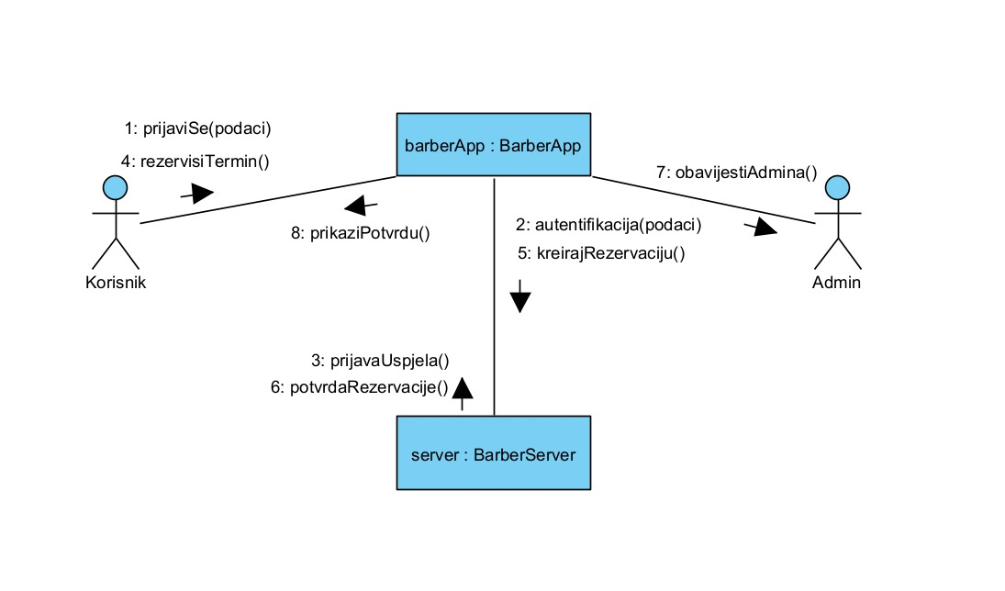

Slide 29
11
DIJAGRAM STANJA

Slide 30
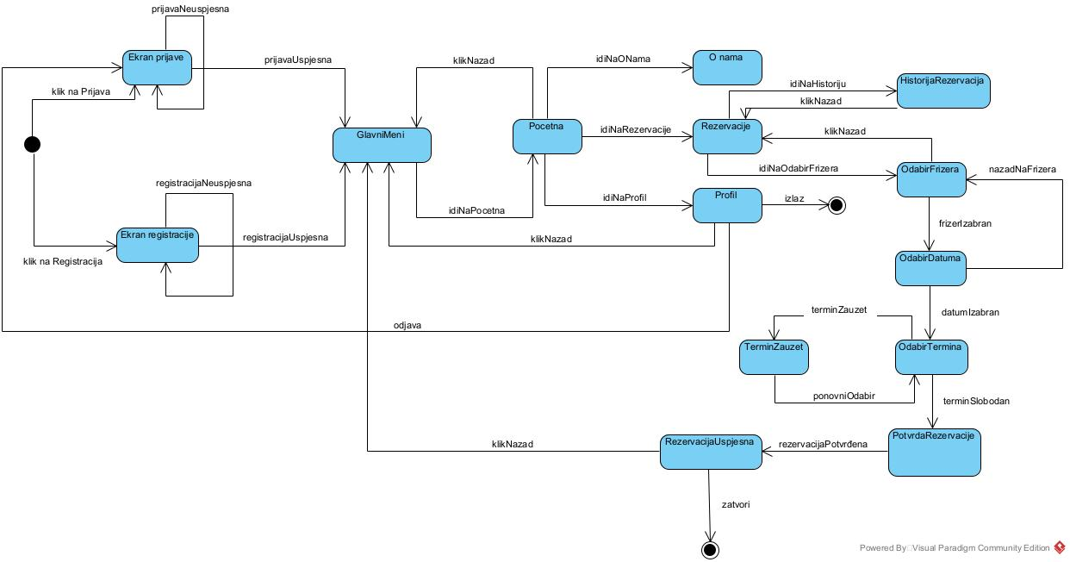

Slide 31
Hvala na pažnji !

